Slide 2
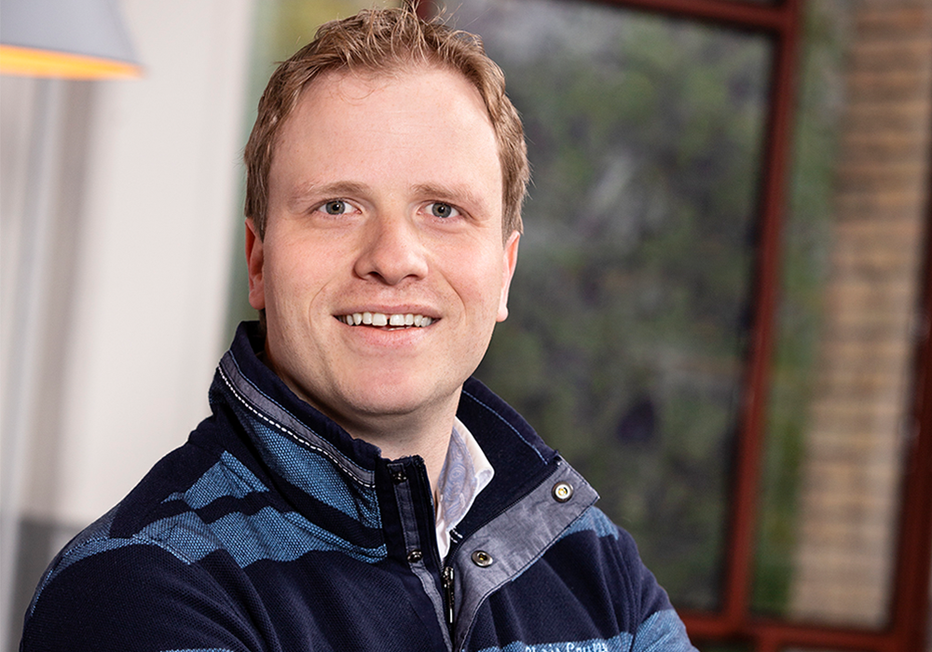
Even voorstellen
Sebastiaan Dommeck
Adviseur parkeren, MaaS en deelmobiliteit
Meerdere gemeentes, regio’s en projectontwikkelaars

Slide 3

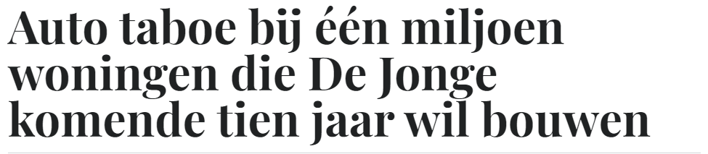
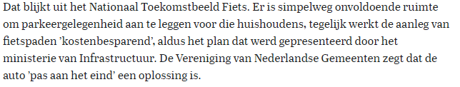
Bron: artikel Telegraaf 28 juli 2022

Slide 4
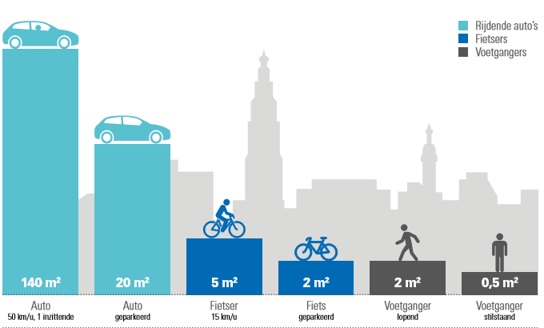
De auto neemt relatief veel openbare ruimte in beslag
Meerdere steden hanteren STOMP principes
Nieuw accent: blijvend bereikbaar en gastvrij, maar minder dominantie van (geparkeerde) auto’s
Aanpassing in parkeerbeleid noodzakelijk, met als doel bewoners te verleiden niet dagelijks gebonden te zijn aan de eigen auto
Ruimtegebruik verschillende vervoersmiddelen

Slide 5

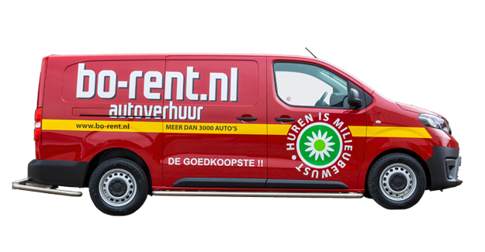
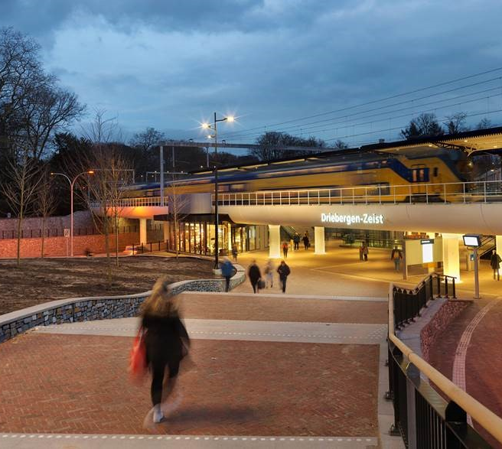
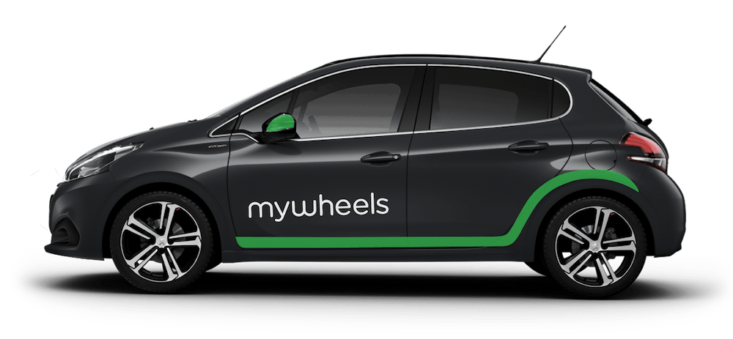

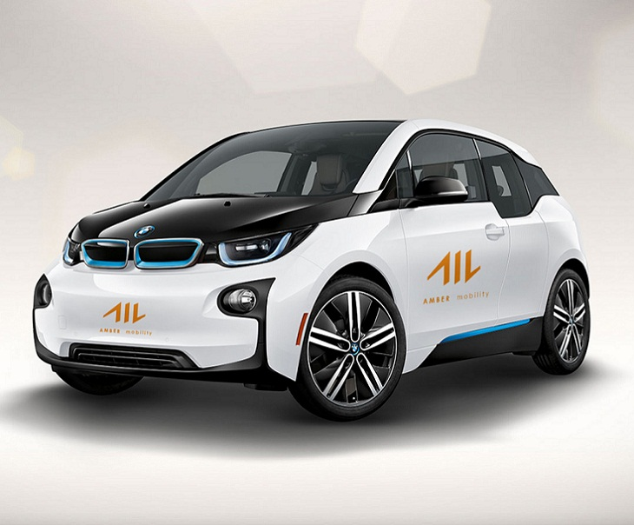
Dit vraagt om:
Minder parkeerplaatsen en/of beprijzen
Alternatief dagelijkse verplaatsing
Een auto wanneer je hem nodig hebt

Slide 6
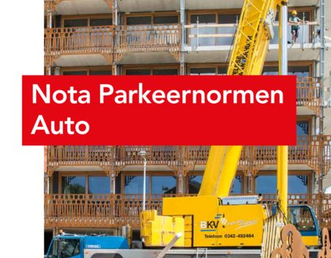
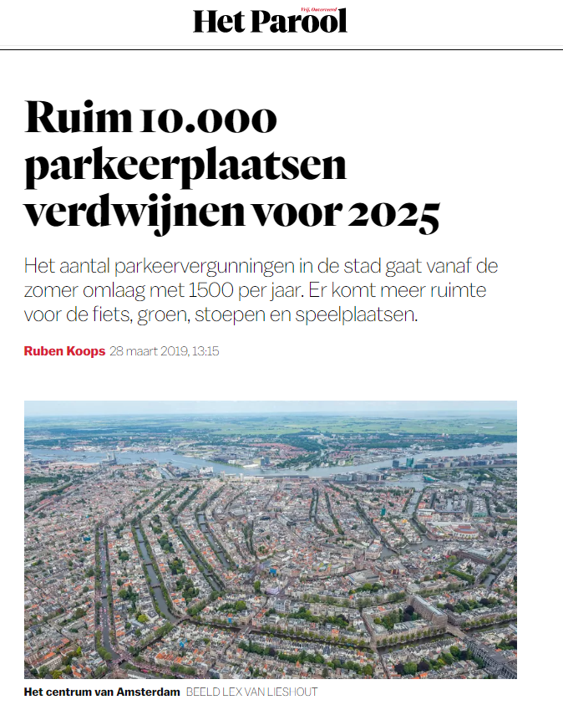
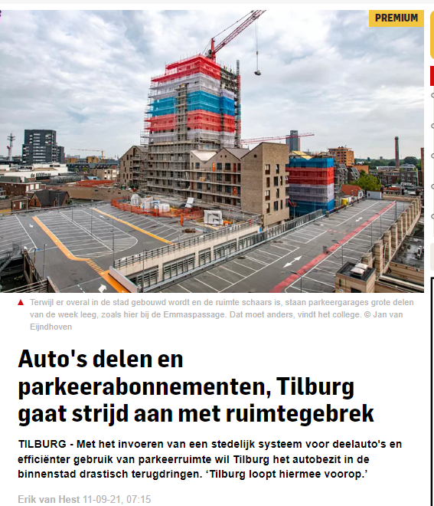
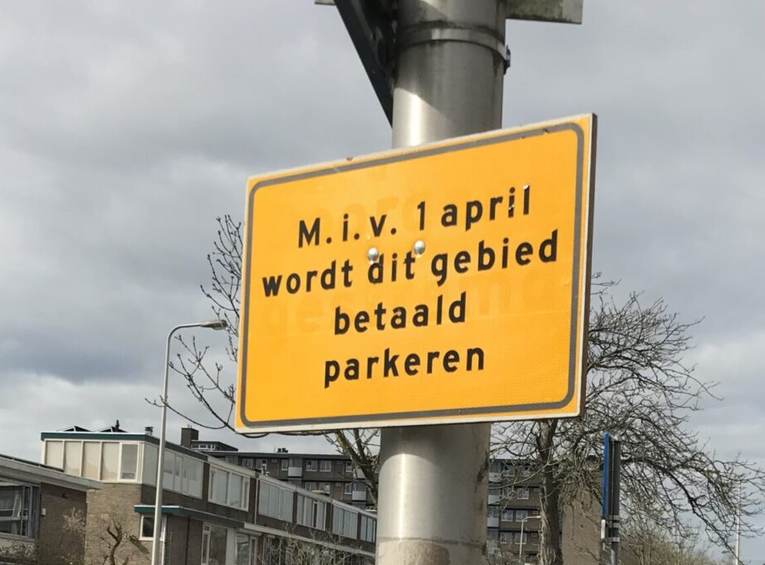
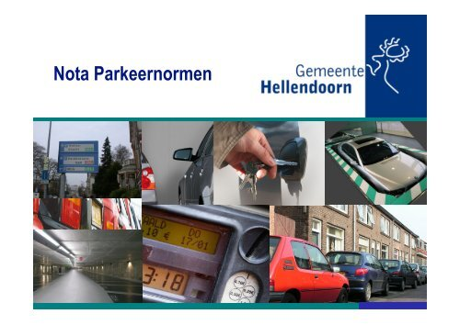

Flankerend parkeerbeleid/instrumenten op orde
1. Schaarste en sturing op parkeren nieuwbouw
2. Schaarste en sturing
op parkeren openbare ruimte
3. Juiste plek
voor deelmobiliteit

Slide 7
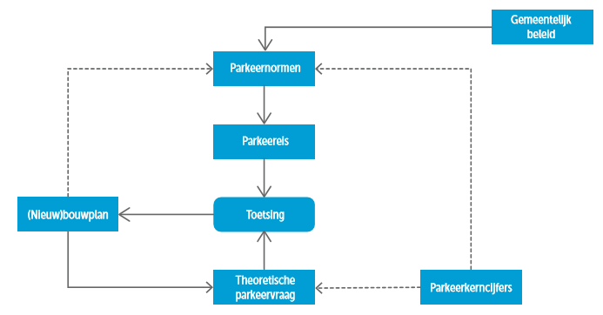
Oplossen binnen ruimtelijke ontwikkelingen
Parkeernorm
om ‘voldoende’ parkeergelegenheid te borgen bij nieuwe ontwikkelingen
Elke gemeente bepaalt zelf wat ‘voldoende’ is
Parkeernorm geeft aan hoeveel parkeerplaatsen een gemeente eist
Kencijfers (CROW) als basis voor parkeernorm
Parkeerkencijfers geven aan hoeveel parkeerplaatsen ongeveer nodig zijn bij een voorziening; orde van grootte, bandbreedte
De gemiddelde kencijfers worden vaak tot norm verklaard, maar zijn dat niet…
Ruimte voor maatwerk en lokale omstandigheden

Slide 8
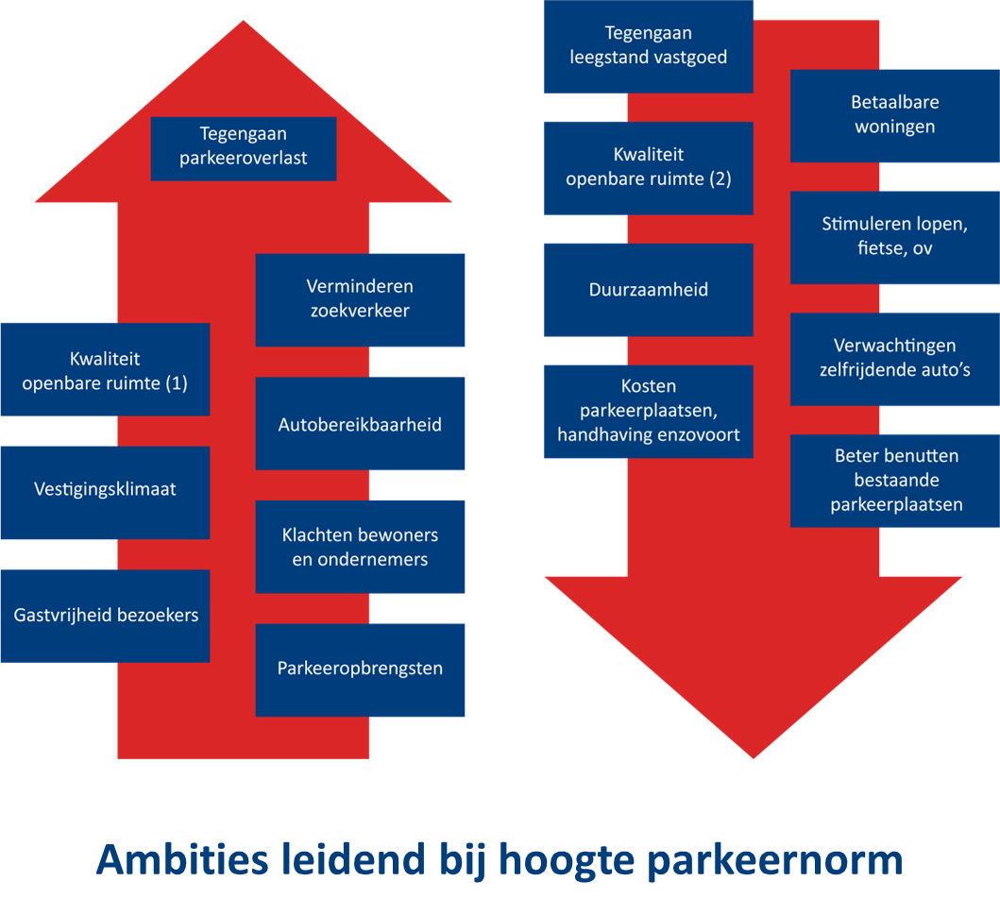
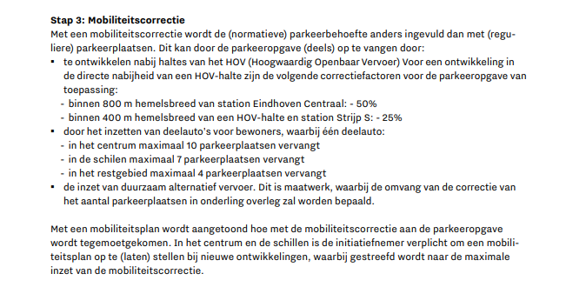
Voorbeeld uit nota parkeernormen gemeente Eindhoven

Slide 9
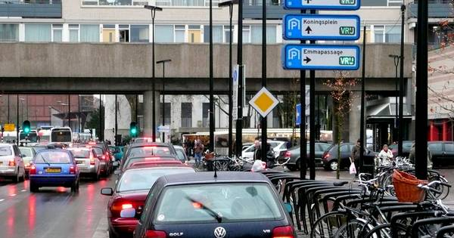

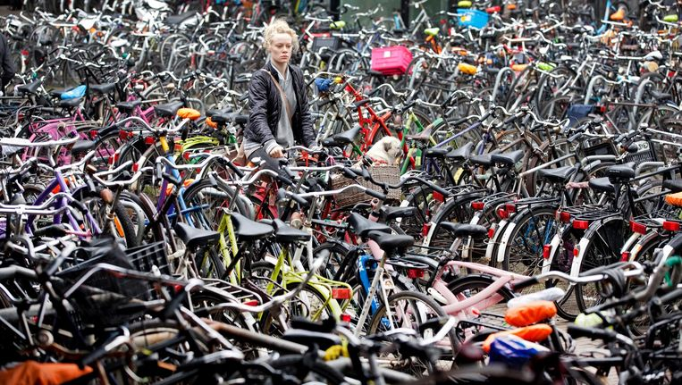
Van projectontwikkeling naar gemeentelijk niveau
4-sporen beleid
Opgave gaat verder dan alleen één ruimtelijk project

Slide 10

Van punt naar systeem denken

Slide 11
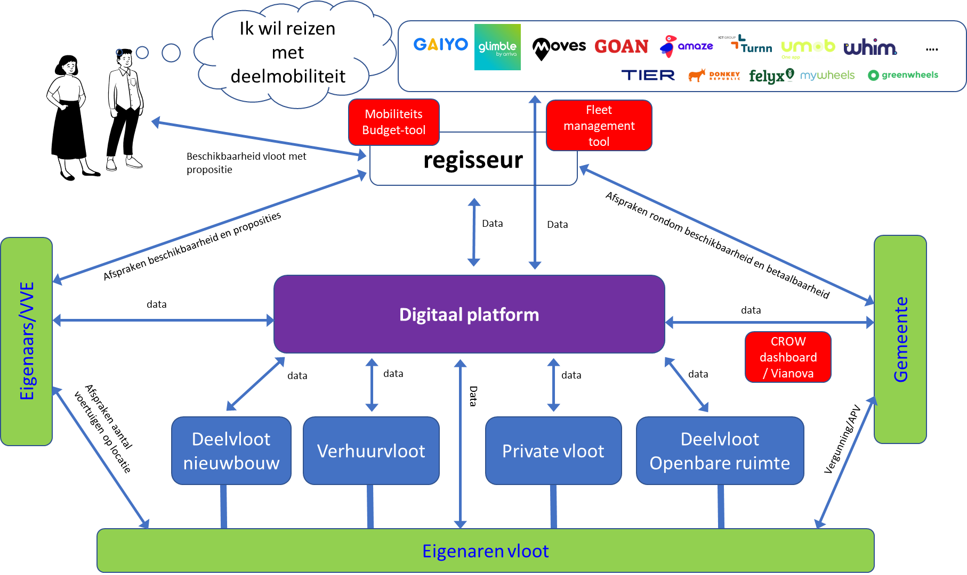

Gemeente als regisseur
4-sporen beleid

Slide 12
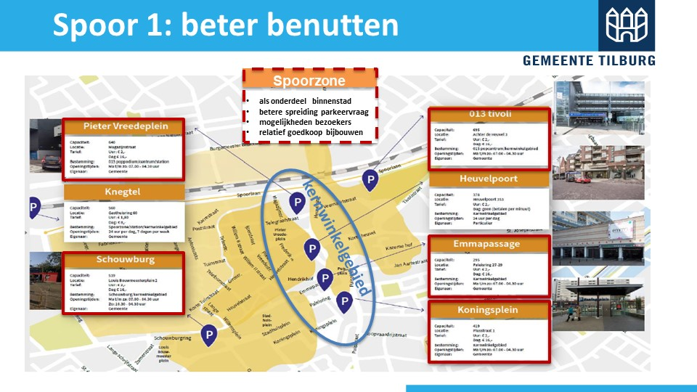
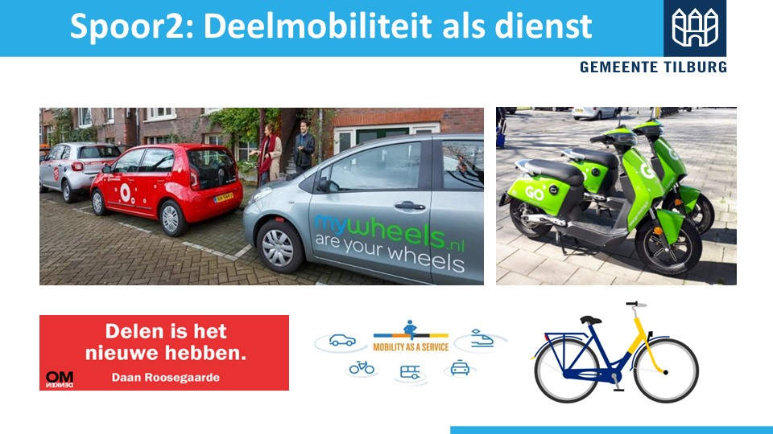
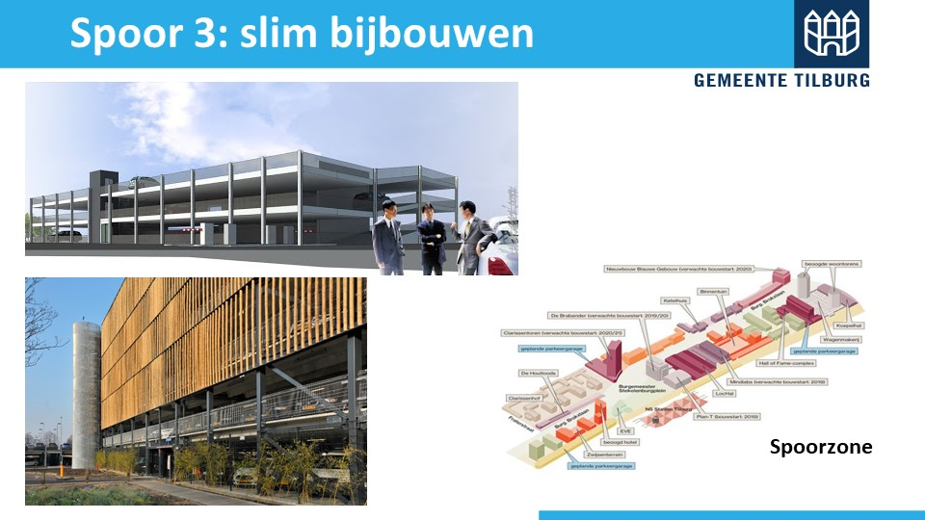
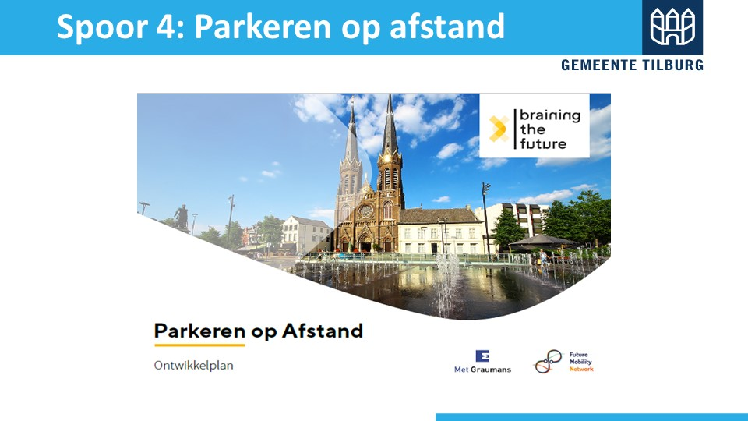
Voorbeeld integraal denken!
4-sporen beleid

Slide 13
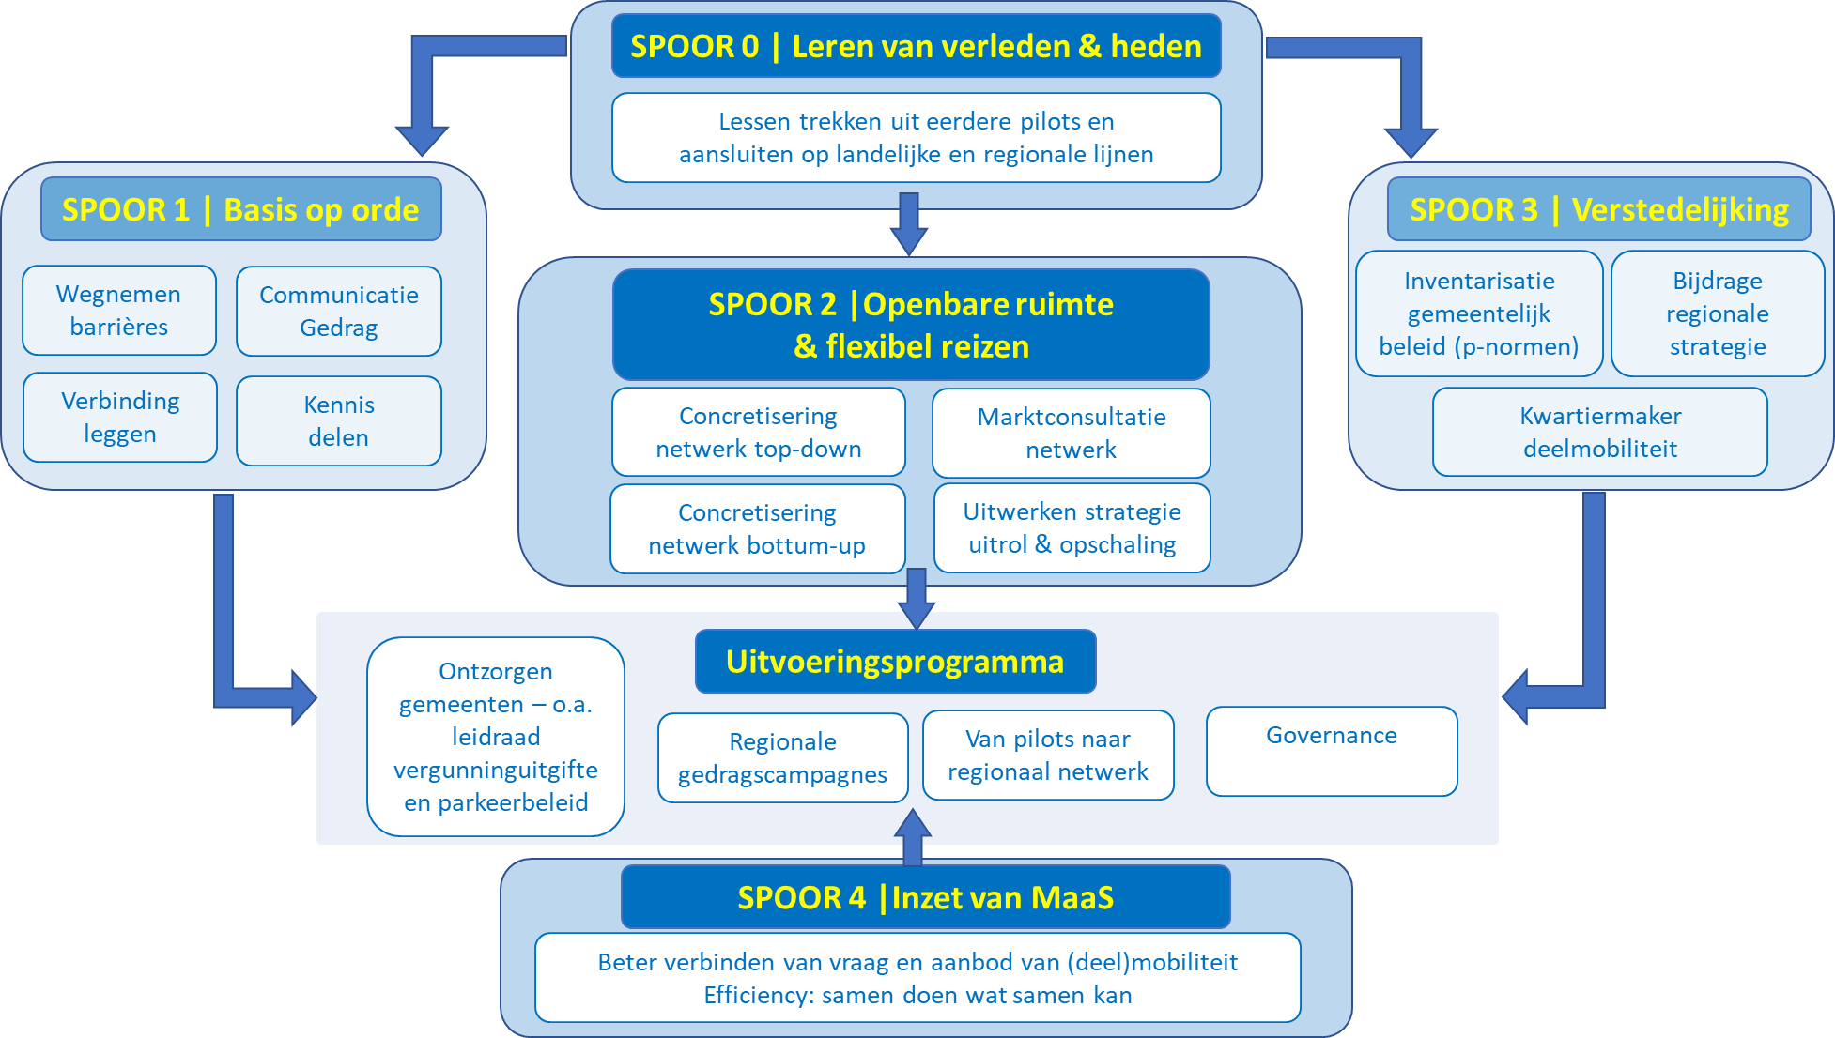
Van gemeente naar regio
Brabant
Arnhem-Nijmegen

Slide 14
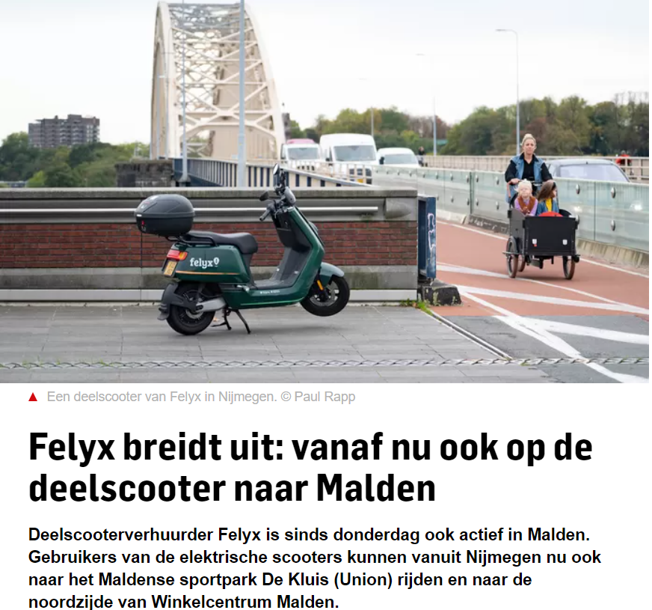
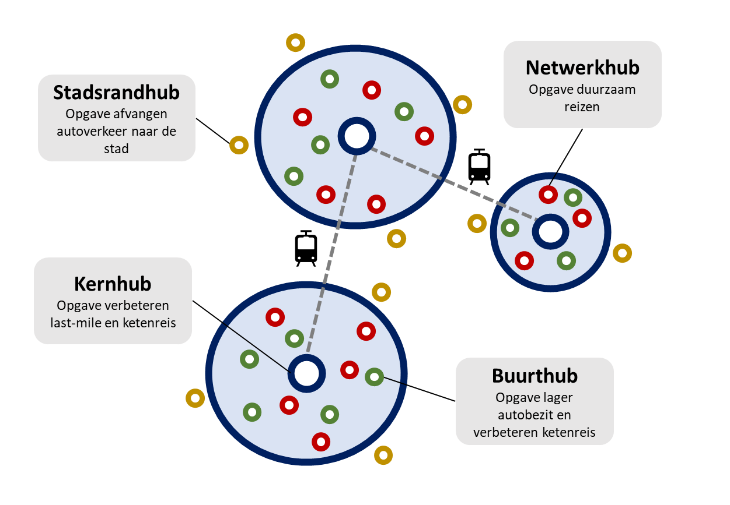
Van gemeente naar regio
Netwerkgedachten
Uitrol vanuit de stad naar de regio

Slide 15
Wat wil ik u meegeven?
Zorg voor flankerend beleid die ondersteunend is aan de opgave
  Nota parkeernormen (ruimte voor deelmobiliteit)
  Kwaliteit openbaar vervoer en fiets
  Parkeerregulering
  Hubstrategie
Zorg voor APV aanpassingen en beleidsregels vergunninguitgifte deelmobiliteit
Organiseer een regisseur deelmobiliteit die samen met de markt de opgaves oppakt
Zorg voor centrale plek waar data staat waarmee regisseur beslissingen kan nemen
Verlies de markt niet uit het oog (gezamenlijke richting geven vanuit overheid)
Praat, deel en verbind!

